Slide 1
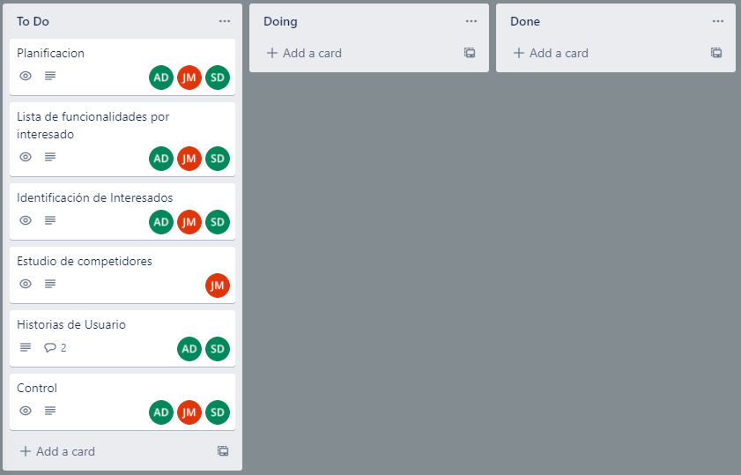

Slide 2
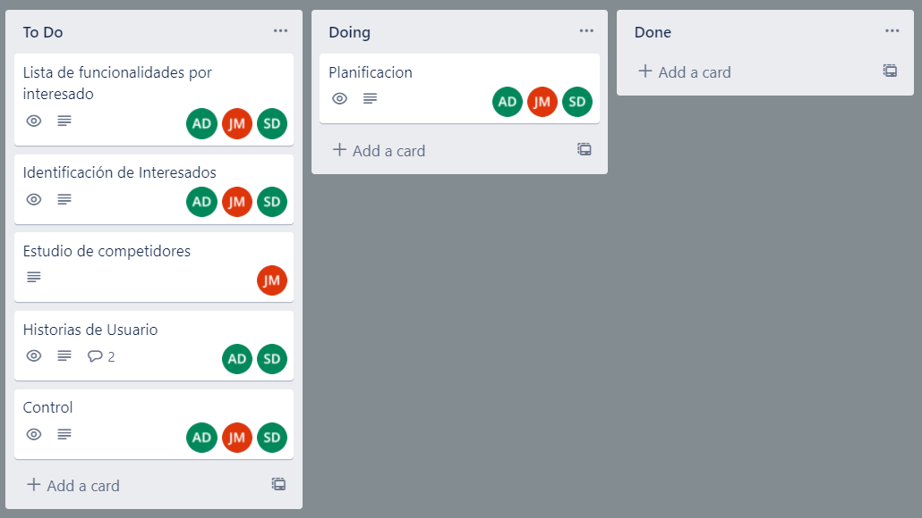
Notes:
Empezada la planificación.

Slide 3
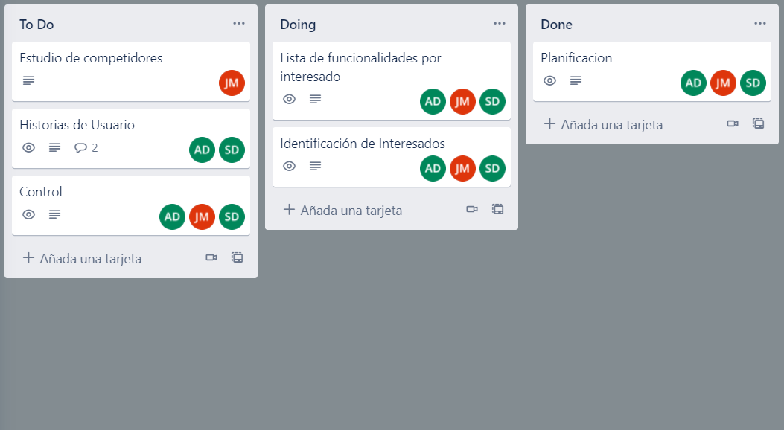

Slide 4
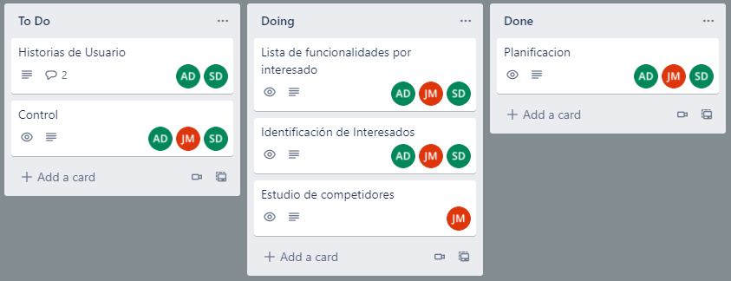

Slide 5
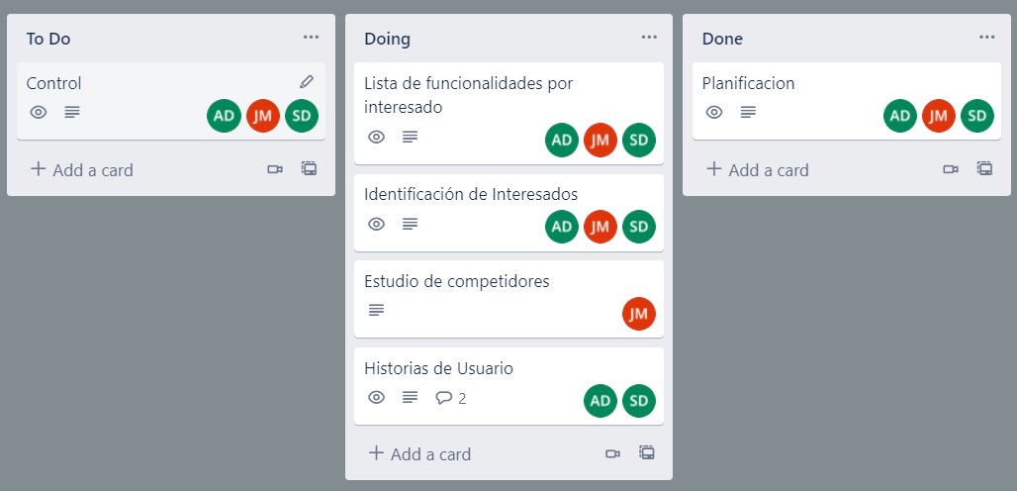
Notes:
Empezamos a hacer las historias de Usuario.

Slide 6
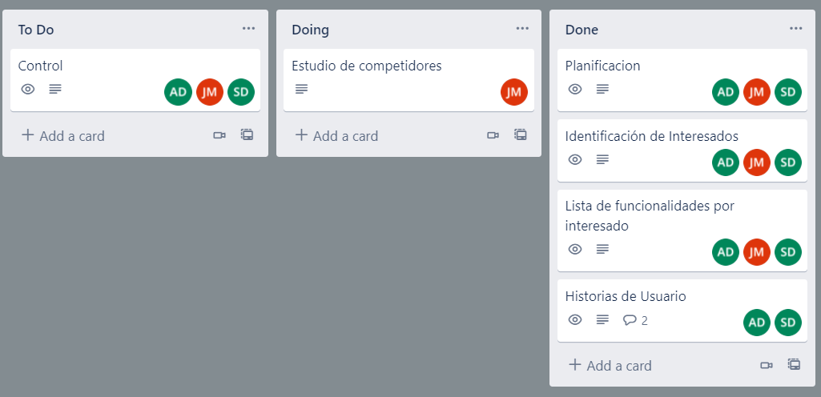
Notes:
Completada la identificación de interesados con sus lista de funcionalidades y las historias de Usuario

